Slide 1
«Волшебная бумага» проект
Группа «Купелька»
Воспитатель Шмакова А.А.

Slide 2
Тип проекта: краткосрочный, информационно – исследовательский.
Актуальность проекта: Тема проекта была выбрана не случайно.
С самого раннего детства мы знакомимся с бумагой. Это происходит тогда, когда ребёнок тянется к красивой книжке или к белому альбомному листу для того, чтобы оставить на нём следы разноцветными карандашами. Бумага сопутствует человеку на протяжении всей его жизни. Это и определило тему нашего исследования.

Slide 3
Цель проекта: Ознакомление со свойством бумаги.
Задачи проекта: Развивающие: развивать познавательную активность в процессе экспериментирования; развивать мышление Обучающие: формировать умение распознавать качества бумаги (цвет, гладкость, шершавость) и свойства (мнётся, рвётся, намокает); активизировать употреблять в речи слова: гладкая, шершавая, лёгкая, намокает. Воспитательная: воспитывать интерес к совместной деятельности.
Ожидаемый результат:
- обогащение активного и пассивного словаря детей за счет слов: «цвет», «гладкая», «шершавая», «мнётся», «рвётся», «намокает»;
-познавательный интерес к экспериментам;
- развитие у детей наблюдательности.

Slide 4
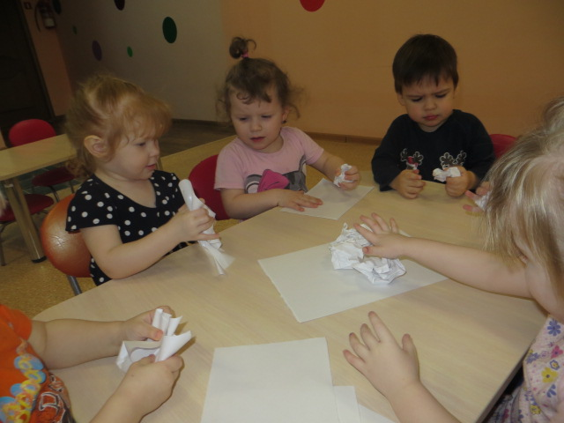
Эксперимент № 1 «Сминание бумаги»
Сейчас мы будем ставить
опыт и познакомимся со
свойством бумаги – бумага
мнется. Вот у нас лежат
несколько образцов бумаги
разной плотности и
назначения, попробуем ее
помять.
Вывод: бумага мнется, но
более плотную бумагу
тяжелее сминать.

Slide 5
Эксперимент № 2. «Разрывание бумаги»
Предлагаем детям два вида материала: бумагу, ткань.
Нужно было разорвать бумагу. Бумага быстро и легко рвалась на полоски. Затем нужно было разорвать ткань, но дети с этой работой не справились.
Вывод: ткань прочнее чем бумага

Slide 6
Эксперимент № 3. «Склеивание бумаги»
Для данного опыта нам понадобилась: цветная бумага, клей.
Разрезав воспитателем целый лист бумаги на различные фигуры, дети убедились, что целого листа бумаги больше нет. Было предложено взять клей и склеить части.
Вывод: бумажные предметы можно склеивать.

Slide 7
Эксперимент № 4. «Вода и бумага»
«Кораблики»
Цель: познакомить детей со свойствами плавающих предметов
Вывод: предметы из бумаги могут плавать, но бумага боится воды. Все бумажные предметы портятся от встречи с водой – бумага материал не прочный

Slide 8
Выводы исследований:
бумагу можно использовать для рисования.
бумага мнется, но более плотную бумагу тяжелее сминать.
картон толще чем бумага.
ткань прочнее чем бумага
бумага боится воды. Все бумажные предметы портятся от встречи с водой – бумага материал не прочный.
при смятии, трении – бумага издаёт звук.
бумажные предметы можно склеивать.
при сгибании на бумаге остается линия сгиба.
бумага легко рвётся.

